Slide 1

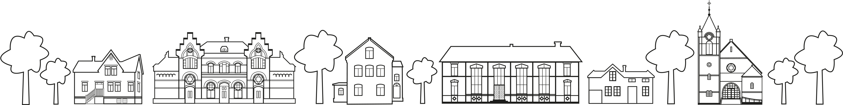
Rullering av temaplaner i 2025-2026
Samordnede temaplanprosesser
Mer samordnede temaplaner
Berit Hakkebo, fagansvarlig samfunnsplanlegging

Slide 2
Hvorfor samordnede temaplanprosesser og mer samordnede temaplaner?
Krav i Plan- og bygningsloven, Kommuneloven og Folkehelseloven
Samordnet og helhetlig planlegging for bærekraftig utvikling
Sikre økonomisk handleevne over tid
Mål og strategier i Kommuneplanens samfunnsdel
Mål: Vi legger til rette for og utvikler gode samskapingsarenaer
Strategi: Utvikle og ta i bruk verktøy for økt samarbeid og samskaping
Mål: Vi har bærekraftig kommuneøkonomi
Strategi: Utvikle helhetlig ressursforvaltning ut fra lokalsamfunnets basisbehov
Oppdrag i Handlings- og økonomiplanen/Budsjettet
Samordnede temaplanprosesser
Prosjekt helhetlig ressursforvaltning

Slide 3
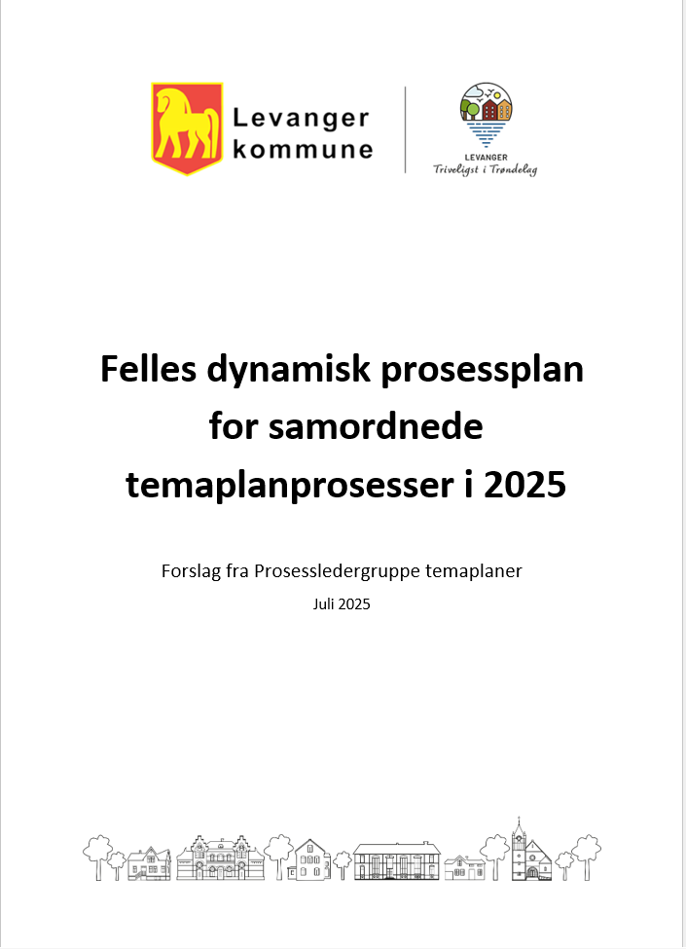
OPPDRAGET
Utvikle Årshjul med prosedyrer for samordnet rullering av temaplaner
Mer effektiv planlegging
PROSESSLEDERGRUPPE TEMAPLANER
Prosessledere for alle temaplanområder
Utvikle Temaplaner med samordnet innsats
Mer helhetlig disponering av kommunens kroner, kapasiteter og kompetanser

Slide 4
Temaplaner som rulleres i 2025/2026 Jfr. Planstrategien, Årsberetningen og Handlings- og økonomiplanen/Budsjettet
Temaplaner | Prosessledere
Ruspolitikk og psykisk helse | Lars Kverkild
Vold i nære relasjoner | Rita Johnsen
Forebygging av omsorgssvikt og atferdsproblemer | Rita Johnsen
Kommunale barnehager | Trine Berntsen
Kulturskolen som ressurssenter for oppvekst og helse | Tone Adde
Arbeid og aktivitet | Elin Lersveen
Lesing, litteratur og demokrati (tid. Bibliotek) | Vidar Lund
Rekruttering og kompetanse i helse og velferd | Einar Hindenes, Lars Kverkild, Elin Lersveen
Kompetanse, rekruttering og integrering for Levanger kommune | Ingrid Soknes Aunet
Idrett, leik og fysisk aktivitet | Håvard Graffer Bye
Trafikksikkerhet | Tor Albert Kverkild

Slide 5
Temaplaner som skal rulleres senere Jfr. Planstrategien, Årsberetningen og Handlings- og økonomiplanen/Budsjettet
Temaplaner | Prosessledere
Velferdsteknologi | Lars Kverkild
Vannforsyning | Bjørn Sandvik
Avløp og vannmiljø | Bjørn Sandvik
Legetjenester helse og velferd | Lars Kverkild
Helhetlig ROS | Anette T. Skjervø
Kommunal kriseberedskap | Anette T. Skjervø
By- og arkitekturstrategi | Hanne Horghagen Kvam
Boligsosial temaplan | Elin Lersveen
Gatebruksplan | Svein Johan Kolstad
Kommunal tomteutvikling | Marit Glæstad Sølvberg
Veg | Svein Johan Kolstad

Slide 6
Temaplaner - Levanger kommune
Levanger kommunes hjemmeside:
Meny - Planer og styringsdokumenter - Kommunens planer - Temaplaner

Slide 7
Felles dynamisk prosessplan for alle temaplanene
Føringer gitt i Planprogram for revidering av Kommuneplanens samfunnsdel i 2024:
Alle mål og strategier ligger i Kommuneplanens Samfunnsdel
Temaplaner blir handlingsplaner med tiltak, investeringer og oppdrag (omstillings-, endrings- og utviklingsprosesser) som rulleres årlig
2025/2026: Utvikle nye løsninger og teste disse gjennom temaplanprosessene
Gå fra fragmenterte til samordnede temaplanprosesser
Finne veien inn i en felles og systematisk arbeidsform
Utvikle et Årshjul med faste prosedyrer for samordnet rullering av temaplaner
Samordnet dialog med nøkkelaktørene er en viktig del av dette

Slide 8
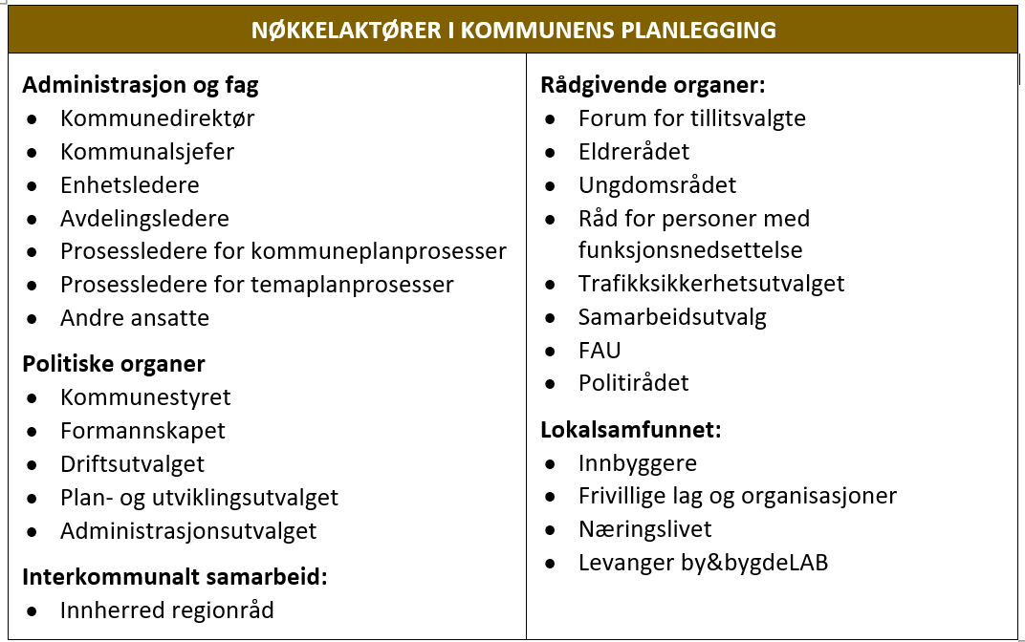
Prosessen innebærer derfor bla. å utvikle og teste løsninger for samordnet dialog med nøkkelaktører beskrevet i Håndbok for Temaplanprosesser

Slide 9
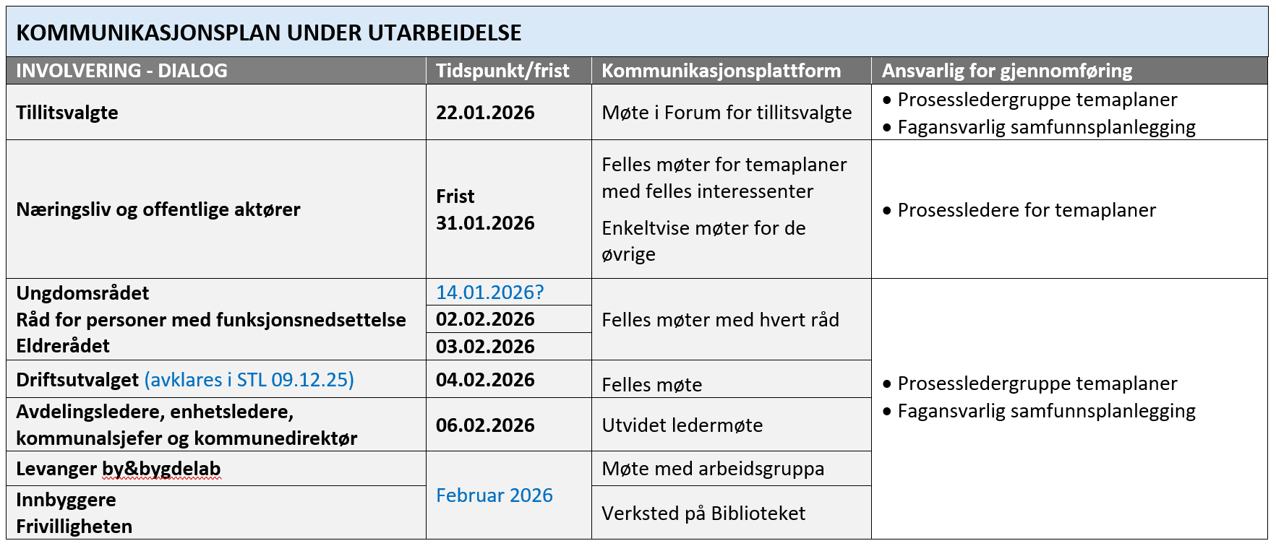
Samordnet dialog med nøkkelaktørene inngår i prosessledergruppas arbeid med felles kommunikasjonsplan som er under utarbeidelse

Slide 10
Arbeidsprosessene i rådene
Skal planlegges av prosesslederne i fellesskap i Prosessledergruppe temaplan sine møter 15.12.25 og 09.01.2026.
Lengde på arbeidsprosessen er derfor ikke avklart, men maks 2,5 timer inkl. innledning.

